Slide 1
CHƯƠNG 4
Ngôn ngữ Javascript

Slide 2
Nội dung
Giới thiệu về Javascript
Nhúng Javascript vào trang web
Kiểu dữ liệu & Các cú pháp Javascript
Xử lý sự kiện
DOM HTML với Javascript
Ví dụ
Ths. Mai Xuân Hùng

Slide 3
Giới thiệu JavaScript
JavaScript là ngôn ngữ kịch bản được hãng Sun Microsystems và Netscape phát triển.
JavaScript được phát triển từ Livescript. Của Netscape
Là ngôn ngữ Client-side script hoạt động trên trình duyệt của người dùng ( client )
Các ứng dụng client chạy trên trình duyệt như Netscape Navigator hoặc Internet Explorer, firefox
Ths. Mai Xuân Hùng

Slide 4
Giới thiệu JavaScript
Chia sẻ xử lý trong ứng dụng web. Giảm các xử lý không cần thiết trên server.
Giúp tạo các hiệu ứng, tương tác cho trang web
JavaScript làm cho việc tạo các trang Web động và tương tác dễ dàng hơn
  Cung cấp sự tương tác người dùng
  Thay đổi nội dung động
  Xác nhận tính hợp lệ của dữ liệu
Ths. Mai Xuân Hùng

Slide 5
Giới thiệu về Javascript
Client-Side Script:
  Script được thực thi tại Client-Side ( trình duyệt ): Thực hiện các tương tác với người dùng ( tạo menu chuyển động, … ) , kiểm tra dữ liệu nhập, …
Server-Side Script:
  Script được xử lý tại Server-Side, nhằm tạo các trang web có khả năng phát sinh nội dung động. Một số xử lý chính: kết nối CSDL, truy cập hệ thống file trên server, phát sinh nội dung html trả về người dùng…
Ths. Mai Xuân Hùng

Slide 6
Giới thiệu về Javascript
Khi trình duyệt (Client browser) truy cập trang web có chứa các đoạn mã xử lý tại server-side. Server ( run-time engine) sẽ thực hiện các lệnh Server-side Scipts và trả về nội dung HTML cho trình duyệt
  Nội dung html trả về chủ yếu bao gồm: mã html, client-script.
Ths. Mai Xuân Hùng

Slide 7
Chèn Javascript vào HTML
Sử dụng thẻ SCRIPT:
  <script language="JavaScript">
  <!--
  JavaScript statements;
  //-->
  </script>
Sử dụng một file JavaScript ở ngoài
  <script language="JavaScript" src="filename.js">
  </script>
Ths. Mai Xuân Hùng

Slide 8
Nội dung
Giới thiệu về Javascript
Nhúng Javascript vào trang web
Kiểu dữ liệu & Các cú pháp Javascript
Xử lý sự kiện
DOM HTML với Javascript
Ví dụ
Ths. Mai Xuân Hùng

Slide 9
Nhúng Javascript vào trang web
<html>
<head>
<script type="text/javascript">
some statements
</script>
</head>
<body>
<script type="text/javascript">
some statements
</script>
<script src=“Tên_file_script.js">method()</script>
<script type=“text/javascript”>
// gọi thực hiện các phương thức được định nghĩa // trong “Tên_file_script.js”
</script>
</body>
</html>
<script type="text/javascript">
some javascript statements
</script>
Ths. Mai Xuân Hùng

Slide 10
Nhúng Javascript vào trang web
Đặt giữa tag <head> và </head>: script sẽ thực thi ngay khi trang web được mở.
Đặt giữa tag <body> và </body>: script trong phần body được thực thi khi sau khi thực thi các đoạn script có trong phần <head>.
Số lượng đoạn client-script chèn vào trang không hạn chế.
Ths. Mai Xuân Hùng

Slide 11
Ví dụ
<BODY>
<PRE>
<SCRIPT LANGUAGE="javascript">
<!--
document.writeln("<H2>Hello JavaScript</H2>")
document.write("Hello World");
-->
</SCRIPT>
</PRE>
</BODY>
Ths. Mai Xuân Hùng

Slide 12
Nội dung
Giới thiệu về Javascript
Nhúng Javascript vào trang web
Kiểu dữ liệu & Các cú pháp Javascript
Xử lý sự kiện
DOM HTML với Javascript
Ví dụ
Ths. Mai Xuân Hùng

Slide 13
Biến số trong Javascript
Cách đặt tên biến
  Tuân thủ theo nguyên tắc đặt tên như lập trình c
  A..Z,a..z,0..9,_ : phân biệt HOA, Thường
Khai báo biến
  Sử dụng từ khóa var
  Ví dụ: var count=10,amount;
  Không cần khai báo biến trước khi sử dụng,
  biến thật sự tồn tại khi bắt đầu sử dụng lần đầu tiên
Ths. Mai Xuân Hùng

Slide 14
Kiểu dữ liệu trong Javascript
Kiểu dữ liệu | Ví dụ | Mô tả
Object | var listBooks = new Array(10) ; | Trước khi sử dụng, phải cấp phát bằng từ khóa new
String | “The cow jumped over the moon.” “40” | Chứa được chuổi unicode Chuỗi rỗng “”
Number | 0.066218 12 | Theo chuẩn IEEE 754
boolean | true / false
undefined | var myVariable ; | myVariable = undefined
null | connection.Close(); | connection = null
1 Biến trong javascript có thể lưu bất kỳ kiểu dữ liệu nào
Ths. Mai Xuân Hùng

Slide 15
Đổi kiểu dữ liệu
Biến tự đổi kiểu dữ liệu khi giá trị mà nó lưu trữ thay đổi
Ví dụ:
var x = 10; // x kiểu Number
x = “hello world !”; // x kiểu String
Có thể cộng 2 biến khác kiểu dữ liệu
Ví dụ:
var x;
x = “12” + 34.5; // KQ: x = “1234.5”
Hàm parseInt(…), parseFloat(…) : Đổi KDL từ chuỗi sang số.
Ths. Mai Xuân Hùng

Slide 16
Kiểu dữ liệu
Trong JavaScript, hai biến khác kiểu có thể kết hợp với nhau.
ví dụ: A = “ This apple costs Rs.” + 5
sẽ có kết quả là một chuỗi với giá trị là "This apple costs Rs. 5".
Ths. Mai Xuân Hùng

Slide 17
Ví dụ
<HTML>
<HEAD>
<SCRIPT LANGUAGE = "Javascript">
var A = "12" + 7.5;
document.write(A);
</SCRIPT>
</HEAD>
</HTML>
Ths. Mai Xuân Hùng

Slide 18
Kiểu dữ liệu số
Kiểu số có hai loại thông dụng là kiểu số nguyên và kiểu số thực.
Ví dụ: var a =10, b =100, ten = “Nguyen Van Ba”;
Các phép toán trên kiểu số
  +, +=, -, - =, *, *=, /, /=, % (chia lấy phần dư), ++ (phép tăng một đơn vị), -- (phép giảm một đơn vị).
  Các phép so sánh: < (nhỏ), <= (nhỏ hơn hay bằng), >(lớn), >= , = = (bằng), != (khác).
Ths. Mai Xuân Hùng

Slide 19
Kiểu ký tự
Các ký tự được nằm giữa 2 nháy đơn. Ngoài ra còn có các ký tự đặc biệt sau đây:
Ký tự | Ý nghĩa
\n | Xuống dòng mới
\t | Ký tự Tab
\r | Về đầu dòng
\b | Ký tự khoảng trắng
Ví dụ : var ch= ‘A’, c = ‘B’;
Các phép toán trên ký tự
+, += (cộng 2 ký tự)
Phép toán so sánh : >, >=, < , <=, = =, !=
Ths. Mai Xuân Hùng

Slide 20
Ví dụ
<HTML>
<HEAD>
<SCRIPT LANGUAGE="JavaScript">
var x = 10;
var y = 5;
alert ("The value of x is "
+ x + "The value of y is " + y);
alert("x AND y = " + (x && y));
alert("x OR y = " + (x || y));
alert("NOT x = " + (!x));
</SCRIPT>
</HEAD>
</HTML>
Ths. Mai Xuân Hùng

Slide 21
Kiểu chuỗi
Một hằng chuỗi được nằm giữa hai dấu nháy đôi “.
Ví dụ: var hoten = “Le Van Tam”;
Các phép toán trên chuỗi
Phép nối chuỗi: +, +=
Phép so sánh: <, <= , >, >=, ==, !=
Ths. Mai Xuân Hùng

Slide 22
Kiểu luận lý
Một biến có kiểu luận lý tồn tại 1 trong 2 trạng thái : true, false.
Ví dụ: var t = true, f = false;
Các phép toán trên kiểu luận lý
Phép so sánh : <, <=, >, >=, ==, !=
Phép logic : && (và), || (hoặc), ! (phủ định).
Ths. Mai Xuân Hùng

Slide 23
Mảng
Mảng một chiều
  var A = new Array(10)
  Mảng A nói trên có 10 phần tử, và chỉ số phần tử đầu tiên của mảng bắt đầu 0, muốn truy xuất đến phần tử có chỉ số i, ta dùng A[i].
Mảng 2 chiều
  Khai báo A là mảng 2 chiều có 10 dòng, 20 cột.
  var A = new Array(10),i = 0;
  for (i = 0; i<10; i++)
A[i] = new Array(20);
Để truy xuất đến phần tử có chỉ số dòng i, chỉ số cột i ta dùng A[i][j].
Ths. Mai Xuân Hùng

Slide 24
Các quy tắc chung
Khối lệnh được bao trong dấu {}
Mỗi lệnh nên kết thúc bằng dấu ;
Cách ghi chú thích:
  // Chú thích 1 dòng
  /* Chú thích
  nhiều dòng */
Ths. Mai Xuân Hùng

Slide 25
Lệnh rẽ nhánh
Câu lệnh điều kiện được dùng để kiểm tra điều kiện. Kết quả xác định câu lệnh hoặc khối lệnh được thực thi.
Các câu lệnh điều kiện bao gồm:
  if
  if….. else
  switch
Ths. Mai Xuân Hùng

Slide 26
Cấu trúc if
Dùng để xử lý lệnh khi biểu thức của if trả về giá trị true
if (biểu thức điều kiện)
Khối lệnh;
Ths. Mai Xuân Hùng

Slide 27
Cấu trúc if...else
if (biểu thức điều kiện)
Khối lệnh 1;
else
khối lệnh 2
Ví dụ: a=5;
if(a%2==0)
document.write(a, “là số chẵn”);
else
document.write(a, “là số lẻ”);
Ths. Mai Xuân Hùng

Slide 28
Cấu trúc switch...case
switch(biến hoac bieu thuc)
{
case giá trị 1:
Khối lệnh 1;
break;
case giá trị 2:
Khối lệnh 2;
break;
…
default:
Khối lệnh n;
break;
}
Ths. Mai Xuân Hùng

Slide 29
Ví dụ
Ví dụ :
var diem = “G”;
switch (diem) {
case “Y”:
document.write(“Yếu");
break;
case “TB”:
document.write(“Trung bình");
break;
case “K”:
document.write(“Khá");
break;
case “G” :
document.write(“Giỏi");
break;
default:
document.write(“Xuất sắc")
}
Ths. Mai Xuân Hùng

Slide 30
Cấu trúc lệnh lặp
Cấu trúc điều khiển lặp trong chương trình là các lệnh lặp.
Các kiểu lệnh lặp bao gồm:
  for
  do …. While
  while
Ths. Mai Xuân Hùng

Slide 31
Cấu trúc for
for(biểu thức1; biếu thức 2; biểu thức3)
Khối lệnh;
Khối lệnh được thực hiện khi biểu thức 2 còn đúng.
Ví dụ: for (i = 0, i<10; i++)
s+=2*i;
Ths. Mai Xuân Hùng

Slide 32
Cấu trúc while
while (biểu thức điều kiện)
Khối lệnh;
Khối lệnh được thực hiện khi biểu thức trong while còn đúng.
Ví dụ: i=0;
while(i<20)
{
s+=i;
i++;
}
Ths. Mai Xuân Hùng

Slide 33
Cấu trúc do..while
do
{
Khối lệnh;
}
while(biểu thức điều kiện);
Ví dụ:
i=0;
do
{
s+=i;
i++;
}while(i<20);
Ths. Mai Xuân Hùng

Slide 34
Hàm
Dùng từ khóa function để khai báo hàm. Muốn trả về giả trị của hàm ta dùng từ khoá return.
Dạng thức khai báo chung:
function Tên_hàm(thamso1, thamso2,..)
{
………
}
Hàm có giá trị trả về:
function Tên_hàm(thamso1, thamso2,..)
{
………
return (value);
}
Ths. Mai Xuân Hùng

Slide 35
Ví dụ
function Add(x,y)
{
return(x+y);
}
var t;
t = Add(4,8);
document.write(t);
Ths. Mai Xuân Hùng

Slide 36
Các đối tượng cơ bản trong Javascript
Thuộc tính (biến) dùng để định nghĩa đối tượng và các phương thức (hàm) tác động tới dữ liệu đều nằm trong đối tượng.
Ths. Mai Xuân Hùng

Slide 37
Thuộc tính và phương thức
Để truy cập thuộc tính của đối tượng, chúng ta phải chỉ ra tên đối tượng và thuộc tính của nó:
objectName.propertyName
Để truy cập phương thức của đối tượng, chúng ta phải chỉ ra tên đối tượng và thuộc tính của nó:
objectName.method()
Ths. Mai Xuân Hùng

Slide 38
Sử dụng đối tượng
Khi tạo trang web, chúng ta cần sử dụng:
  Các đối tượng trình duyệt
  Các đối tượng có sẵn (thay đổi phụ thuộc vào ngôn ngữ kịch bản được sử dụng)
  HTML elements
Chúng ta cũng có thể tạo ra các đối tượng để sử dụng theo yêu cầu của mình.
Ths. Mai Xuân Hùng

Slide 39
Từ khóa this
Giá trị của nó chỉ ra đối tượng hiện hành và có thể có các thuộc tính chuẩn chẳng hạn như tên, độ dài, và giá trị được áp dụng phù hợp.
Ths. Mai Xuân Hùng

Slide 40
Lệnh for…in
Câu lệnh for...in được dùng để lặp mỗi thuộc tính của đối tượng hoặc mỗi phần tử của một mảng.
Cú pháp:
for (variable in object) {
statements;
}
Ths. Mai Xuân Hùng

Slide 41
with
Câu lệnh with được dùng để thực thi tập hợp các lệnh mà các lệnh này dùng các phương thức của cùng một loại đối tượng.
thuộc tính được gán cho đối tượng đã được xác định trong câu lệnh with.
Cú pháp:
with (object){
statements;
}
Ths. Mai Xuân Hùng

Slide 42
Toán tử new
Toán tử new được dùng để tạo ra một thực thể mới của một loại đối tượng
Đối tượng có thể có sẵn hoặc do người dùng định nghĩa
  objectName = new objectType (param1 [,param2] ...[,paramN])
  Trong đó:
objectName là tên của thực thể đối tượng mới.
ObjectType là một hàm quyết định loại của đối tượng. Ví dụ Array.
Param[1, 2, . . ] là các giá trị thuộc tính của đối tượng.
Ths. Mai Xuân Hùng

Slide 43
Hàm eval
Hàm eval được dùng để đánh giá một chuỗi mã lệnh mà không cần tham chiếu đến bất cứ đối tượng cụ thể nào.
Chuỗi có thể là một biểu thức JavaScript, một câu lệnh hoặc một nhóm câu lệnh
Biểu thức có thể bao gồm nhiều biến và nhiều thuộc tính của một đối tượng.
  var x = 5;
  var z = 10;
  document.write(eval(“x + z + 5”));
Ths. Mai Xuân Hùng

Slide 44
Đối tượng string
Đối tượng String được dùng để thao tác và làm việc với chuỗi văn bản.
Chúng ta có thể tách chuỗi ra thành các chuỗi con và biến đổi chuỗi đó thành các chuỗi hoa hoặc thường trong một chương trình.
Cú pháp tổng quát:
stringName.propertyName
hay
stringName.methodName
Ths. Mai Xuân Hùng

Slide 45
Tạo đối tượng string
Có 3 phương thức khác nhau để tạo ra chuỗi.
  Dùng lệnh var và gán cho nó một giá trị.
  Dùng một toán tử (=) có gán với một tên biến.
  Dùng hàm khởi tạo String (string).
Ths. Mai Xuân Hùng

Slide 46
Đối tượng Math
Đối tượng Math có các thuộc tính và phương thức biểu thị các phép tính toán học nâng cao.
function doCalc(x) {
  var a;
  a = Math.PI * x * x;
  alert ("The area of a circle with a radius of " + x + “ is " + a);
}
Ths. Mai Xuân Hùng

Slide 47
Đối tượng ngày
Mô tả thông tin về: Ngày, Tháng, Năm, giờ, phút, giây của hệ thống.
Ví dụ: var now = new Date();
Ths. Mai Xuân Hùng

Slide 48
Các hàm lấy ngày giờ trong đối tượng Date
Tên hàm | Mô tả
getDate() | Ngày: 1..31
getDay() | Ngày trong tuần: 0 (chủ nhật), 1(thứ 2)
GetHours | Giờ: 0..23
GetMinutes | Phút: 0..59
GetMonth | Tháng: 0 (tháng 1)…11(tháng 12)
GetSeconds | Giây: 0..59
GetTime | Giờ theo mili giây
GetYear | Năm
Ths. Mai Xuân Hùng

Slide 49
Ví dụ
Mã HTML
<HTML> <HEAD> <TITLE>Outputting Text</TITLE> </HEAD> <BODY> <SCRIPT LANGUAGE="Javascript"> <!-- var now= new Date(); var ngay=""; ngay="hom nay la ngay"+ now.getDate(); ngay+=" thang "+now.getMonth(); ngay+=" nam " + now.getYear(); document.write(ngay) ; --> </SCRIPT> </BODY></HTML>
Ths. Mai Xuân Hùng

Slide 50
Nội dung
Giới thiệu về Javascript
Nhúng Javascript vào trang web
Kiểu dữ liệu & Các cú pháp Javascript
Xử lý sự kiện
DOM HTML với Javascript
Ví dụ
Ths. Mai Xuân Hùng

Slide 51
Các sự kiện thông dụng
Các sự kiện được hỗ trợ bởi hầu hết các đối tượng
  onClick
  onFocus
  onChange
  onBlur
  onMouseOver
  onMouseOut
  onMouseDown
  onMouseUp
  onLoad
  onSubmit
  onResize
  ………
Ths. Mai Xuân Hùng

Slide 52
Xử lý sự kiện cho các thẻ HTML
Cú pháp 1:
<TAG eventHandler = "JavaScript Code">
Ví dụ:
<body>
<INPUT TYPE="button“ NAME="Button1“ VALUE="OpenSesame!” onClick="window.open('mydoc.html');">
</body>
Lưu ý: Dấu “…” và ‘…’
Ths. Mai Xuân Hùng

Slide 53
Xử lý sự kiện bằng function
<head>
<script language=“Javascript”>
function GreetingMessage()
{
window.alert(“Welcome to my world”);
}
</script>
</head>
<body onload=“GreetingMessage()”>
</body>
Ths. Mai Xuân Hùng

Slide 54
Xử lý sự kiện bằng thuộc tính
Gán tên hàm xử lý cho 1 object event
object.eventhandler = function_name;
Ví dụ:
<head>
<script language=“Javascript”>
function GreetingMessage()
{
window.alert(“Welcome to my world”);
}
window.onload = GreetingMessage ()
</script>
</head>
<body>
</body>
Ths. Mai Xuân Hùng

Slide 55
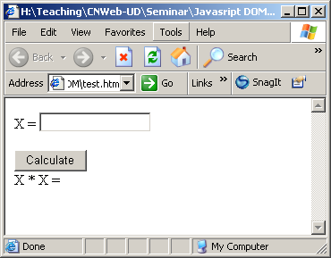
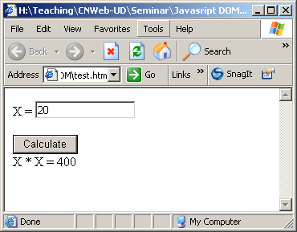
Ví dụ: onclick Event
<SCRIPT LANGUAGE="JavaScript">
function compute(frm)
{
var x = frm.expr.value;
result.innerHTML = x*x;
}
</SCRIPT>
<FORM name=“frm”>
X = <INPUT TYPE="text" NAME="expr" SIZE=15>
<BR><BR>
<INPUT TYPE="button" VALUE=“Calculate” ONCLICK="compute(this.form)">
<BR>
X * X = <SPAN ID="result"></SPAN>
</FORM>
Ths. Mai Xuân Hùng

Slide 56
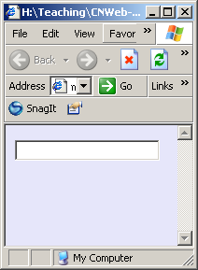
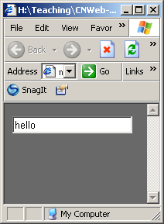
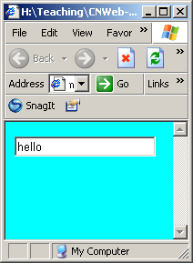
Ví dụ: onFocus - onBlur
Xảy ra khi một thành phần HTML bị focus (onFocus) và mất focus (onBlur)
Ví dụ:
<BODY BGCOLOR="lavender">
<FORM>
<INPUT type=“text” name=“myTextbox”
onblur=“(document.bgColor='aqua')”
onfocus=“(document.bgColor='dimgray')”>
</FORM>
</BODY>
Ths. Mai Xuân Hùng

Slide 57
Danh sách sự kiện đầy đủ
Event | Occurs when...
onabort | a user aborts page loading
onblur | a user leaves an object
onchange | a user changes the value of an object
onclick | a user clicks on an object
ondblclick | a user double-clicks on an object
onfocus | a user makes an object active
onkeydown | a keyboard key is on its way down
Onkeypress | a keyboard key is pressed
onkeyup | a keyboard key is released
Ths. Mai Xuân Hùng

Slide 58
Danh sách sự kiện đầy đủ (tt)
onload | a page is finished loading. Note: In Netscape this event occurs during the loading of a page!
onmousedown | a user presses a mouse-button
onmousemove | a cursor moves on an object
onmouseover | a cursor moves over an object
onmouseout | a cursor moves off an object
onmouseup | a user releases a mouse-button
onreset | a user resets a form
onselect | a user selects content on a page
onsubmit | a user submits a form
onunload | a user closes a page
Ths. Mai Xuân Hùng

Slide 59
Ví dụ
<html>
<head>
<meta http-equiv="Content-Type" content="text/html; charset=utf-8">
<title>Ok And Cancel</title>
<SCRIPT LANGUAGE="JavaScript">
<!--
function SubCancel()
{
window.alert("Ban da bam nut Cancel");
}
function SubOk()
{
window.alert("Ban da nhan OK");
}
-->
</SCRIPT>
</HEAD>
<body>
<INPUT TYPE=BUTTON NAME = "Ok" VALUE=" OK "
LANGUAGE="JavaScript" onclick ="SubOk()">
<INPUT TYPE=BUTTON NAME = "Cancel" VALUE="Cancel"
LANGUAGE="JavaScript" onclick ="SubCancel();">
</body>
</html>
Ths. Mai Xuân Hùng

Slide 60
Nội dung
Giới thiệu về Javascript
Nhúng Javascript vào trang web
Kiểu dữ liệu & Các cú pháp Javascript
Sử dụng các đối tượng trong Javascript
Xử lý sự kiện
DOM HTML với Javascript
Ví dụ
Ths. Mai Xuân Hùng

Slide 61
Đối tượng HTML DOM
DOM = Document Object Model
Là tập hợp các đối tượng HTML chuẩn được dùng để truy xuất và thay đổi thành phần HTML trong trang web ( thay đổi nội dung tài liệu của trang )
Một số đối tượng của DOM: window, document, history, link, form, frame, location, event, …
Ths. Mai Xuân Hùng

Slide 62
Đối tượng Window - DOM
Là thể hiện của đối tượng cửa sổ trình duyệt
Tồn tại khi mở 1 tài liệu HTML
Sử dụng để truy cập thông tin của các đối tượng trên cửa sổ trình duyệt ( tên trình duyệt, phiên bản trình duyệt, thanh tiêu đề, thanh trạng thái … )
Ths. Mai Xuân Hùng

Slide 63
Đối tượng Window - DOM
Properties
  document
  event
  history
  location
  name
  navigator
  screen
  status
Methods
  alert
  confirm
  prompt
  blur
  close
  focus
  open
Ths. Mai Xuân Hùng

Slide 64
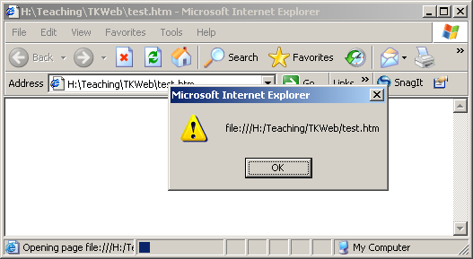
Đối tượng Window - DOM
Ví dụ:
<html>
<body>
<script type="text/javascript">
var curURL = window.location;
window.alert(curURL);
</script>
</body>
</html>
Ths. Mai Xuân Hùng

Slide 65
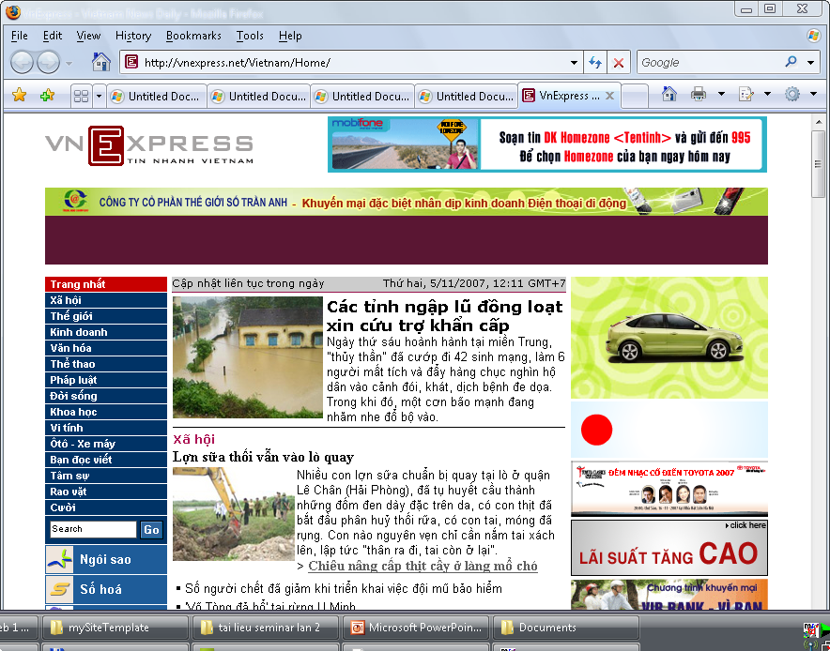
Đối tượng Document - DOM
Biểu diễn cho nội dung trang HTML đang được hiển thị trên trình duyệt
Dùng để lấy thông tin về tài liệu, các thành phần HTML và xử lý sự kiện
Ths. Mai Xuân Hùng

Slide 66
Đối tượng Document - DOM
Properties
  aLinkColor
  bgColor
  body
  fgColor
  linkColor
  title
  URL
  vlinkColor
  forms[]
  images[]
  childNodes[]
Methods
  close
  open
  createTextNode(“ text ")
  createElement(“HTMLtag")
  getElementById(“id”)
  getElementByName(ten)
  getElementByTagName(Ten_The)
  Document.tenform.tecontrol.thuoctinh
  documentElement
  cookie
  ……
Ths. Mai Xuân Hùng

Slide 67
Đối tượng Document - DOM
Truy xuất đến các form:
  window.document.tên_form
Truy xuất các đối tượng trong form:
  objForm.Tên_ĐT
Thuộc tính đối tượng:
  value
Ths. Mai Xuân Hùng

Slide 68
Đối tượng Document - DOM
getElementById ( id1 )
Trả về node có giá trị thuộc tính id = id1
  Ví dụ:
  //<p id="id1" >
  // some text
  //</p>
  var node = document.getElementById(“id1”);
  var nodeName = node.nodeName; // p
  var nodeType = node.nodeType; // 1
  var nodeValue = node.nodeValue; // null
  var text = node.innerText ; // some text
Text Node
Ths. Mai Xuân Hùng

Slide 69
Đối tượng Document - DOM
createElement ( nodeName )
  Cho phép tạo ra 1 node HTML mới tùy theo đối số nodeName đầu vào
  Ví dụ:
  var imgNode = document.createElement(“img”);
  imgNode.src = “images/test.gif”;
  // <img src=“images/test.gif” />
Ths. Mai Xuân Hùng

Slide 70
Đối tượng Document - DOM
createTextNode ( content )
  Ví dụ:
  var textNode = document.createTextNode(“New text”); var pNode = document.createElement(“p”); pNode.appendChild(textNode);
  // <p>New text</p>
Ths. Mai Xuân Hùng

Slide 71
Đối tượng Document - DOM
appendChild ( newNode )
Chèn node mới newNode vào cuối danh sách các node con của một node.
  Ví dụ:
  //<p id="id1" >
  // some text
  //</p>
  var pNode = document.getElementById(“id1”);
  var imgNode = document.createElement(“img”);
  imgNode.src = “images/test.gif”;
  pNode.appendChild(imgNode);
  //<p id="id1" >
  // some text<img src=“images/test.gif” />
  //</p>
Ths. Mai Xuân Hùng

Slide 72
Đối tượng Document - DOM
innerHTML
Chỉ định nội dung HTML bên trong một node.
  Ví dụ:
  //<p id=“para1" >
  // some text
  //</p>
var theElement = document.getElementById("para1");
theElement.innerHTML = “Some <b> new </b> text”;
// Kết quả :
// <p id=“para1” >
// Some <b> new <b/> text
// </p>
Ths. Mai Xuân Hùng

Slide 73
Đối tượng Document - DOM
innerText
Tương tự innerHTML, tuy nhiên bất kỳ nội dung nào đưa vào cũng được xem như là text hơn là các thẻ HTML.
  Ví dụ:
var theElement = document.getElementById("para1");
theElement.innerText = “Some <b> new </b> text”;
// Kết quả hiển thị trên trình duyệt
// bên trong thẻ p: “Some <b> new </b> text”
Ths. Mai Xuân Hùng

Slide 74
Nội dung
Giới thiệu về Javascript
Kiểu dữ liệu & Các cú pháp Javascript
Nhúng Javascript vào trang web
Sử dụng các đối tượng trong Javascript
Xử lý sự kiện
DOM HTML với Javascript
Ví dụ
Ths. Mai Xuân Hùng

Slide 75
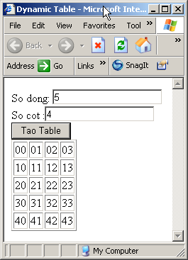
Ví dụ: Dynamic Table
Viết trang web cho phép tạo table có số dòng, số cột do người dùng nhập vào.
Ths. Mai Xuân Hùng

Slide 76
Ví dụ: Dynamic Table
body
<Table>
<Tr>
<td> 12 </td>
<td> 13 </td>
</Tr>
<Tr>
<td> 21 </td>
<td> 22 </td>
</Tr>
</Table>
Table
Tr
Td
Td
Tr
Td
Ths. Mai Xuân Hùng
Td

Slide 77
Ví dụ:
body
Table
<Table>
<Tbody>
<Tr>
<td> 12 </td>
<td> 13 </td>
</Tr>
<Tr>
<td> 21 </td>
<td> 22 </td>
</Tr>
</Tbody>
</Table>
TBody
Tr
Td
Td
Tr
Td
Ths. Mai Xuân Hùng
Td

Slide 78
Ví dụ: Dynamic Table
Document.createElement(…) :Tạo một đối tượng thẻ DOM HTML
Object.appendChild(…): Thêm một đối tượng thẻ DOM HTML như là nút con.
Ths. Mai Xuân Hùng

Slide 79
Ví dụ: Dynamic Table
function CreateTable(divTable)
{
var tagTable = document.createElement("table");
tagTable.border = 1;
var tagTBody = document.createElement("tbody");
tagTable.appendChild(tagTBody);
var nDong = txtSoDong.value;
var nCot = txtSoCot.value;
for (i=0; i<nDong; i++)
{
var tagTR = document.createElement("tr");
for (j=0; j<nCot; j++)
{
var tagTD = document.createElement("td");
var textNode = document.createTextNode(i+""+j);
tagTD.appendChild(textNode);
tagTR.appendChild(tagTD);
}
tagTBody.appendChild(tagTR);
}
divTable.appendChild(tagTable);
}
Ths. Mai Xuân Hùng

Slide 80
Ví dụ (tt)
Hiệu ứng chữ chạy trên trình thanh trạng thái của trình duyệt
Ths. Mai Xuân Hùng

Slide 81
Lý thuyết
window là đối tượng quản lý cửa sổ trình duyệt.
Đối tượng window có thuộc tính status để xác định thông báo tạm thời xuất hiện trên thanh trạng thái.
VD: Để thể hiện dòng chữ Hello World trên thanh trạng thái ta sử dụng lệnh:
window.status = 'Hello World'
Ths. Mai Xuân Hùng

Slide 82
Lý thuyết (tt)
Lệnh setTimeout(f, n)quy định sau khoảng thời gian n mili giây hàm f sẽ được gọi. (f là chuỗi lưu lệnh cần thực hiện)
Giả sử str là một chuỗi ta có
  str.length: Thuộc tính cho biết độ dài chuỗi
  str.substr(i, n): lấy ra n ký tự kể từ vị trí thứ i (Ký tự đầu tiên được đánh số là 0)
Ths. Mai Xuân Hùng

Slide 83
Lý thuyết (tt)
Vài lệnh khác cùng nhóm setTimeout
  timeID = setTimeout(f, n)
  clearTimeout(timeID): Hủy setTimeout
  intervalID = setInterval(f, n): Sau mỗi khoảng thời gian n ms lệnh f được gọi.
  clearInterval(intervalID): Hủy interval.
Ths. Mai Xuân Hùng

Slide 84
Giải thuật
Ý tưởng giải thuật
  Để có được cảm giác chữ chạy trên thanh trạng thái ta cần thay đổi thuộc tính status của cửa sổ bằng cách copy ký tự đầu của thanh dòng trạng thái hiện tại đưa xuống cuối cùng và lặp lại như vậy sau mỗi khoảng thời gian.
Giải thuật: Giả sử ta có biến str đang lưu chuỗi cần chạy. Công việc thực hiện như sau:
  B1: Thể hiện chuỗi str lên thanh trạng thái. Chuyển sang bước 2
  B2: Chuyển ký tự đầu của str về cuối (bằng cách gán str = xâu con kể từ vị trí thứ 2 của str đến cuối + ký tự đầu tiên của str). Chuyển sang bước 3
  B3: Trễ một khoảng thời gian rồi quay lại bước 1
Ths. Mai Xuân Hùng

Slide 85
Mã lệnh
<script language="javascript" type="text/javascript" >
var str= 'Dai Hoc Cong Nghe Thong Tin';
for (i=str.length; i<100; i++)
{
str = str + ' ';
}
function ChuChay()
{
window.status = str;
str = str.substr(1,str.length-1) + str.substr(0,1);
setTimeout(ChuChay,100);
}
ChuChay();
</script>
Ths. Mai Xuân Hùng

Slide 86
Phát triển
Thay bằng nhiều dòng chữ chạy khác nhau (sử dụng mảng để lưu trữ)
Chữ chạy theo nhiều cách khác nhau
Cho chữ chạy trên thanh tiêu đề
Cho chữ chạy trên một đối tượng khác
Ths. Mai Xuân Hùng

Slide 87
Ví dụ
Tạo form gồm các thông tin:
  Tên truy cập
  Mật khẩu
  Nhập lại mật khẩu
Kiểm tra dữ liệu vào có hợp lệ không?
  Hợp lệ:
    tên truy cập không rỗng
    2 mật khẩu giống nhau, khác rỗng, >4 ký tự
  Nếu hợp lệ được submit, ngược lại thông báo lỗi.
Ths. Mai Xuân Hùng

Slide 88
Ví dụ 2
Web link dạng combo box: Trong combo box có tên các đơn vị liên kết. Người dùng chọn đơn vị nào thì hiện web site của đơn vị đó trong 1 cửa sổ.
Làm đồng hồ điện tử (hiện số) trên trang web.
  Hiển thị thời gian hiện tại
  Hiển thị khoảng thời gian đến 1 đích nào đó
Ths. Mai Xuân Hùng

